Slide 1
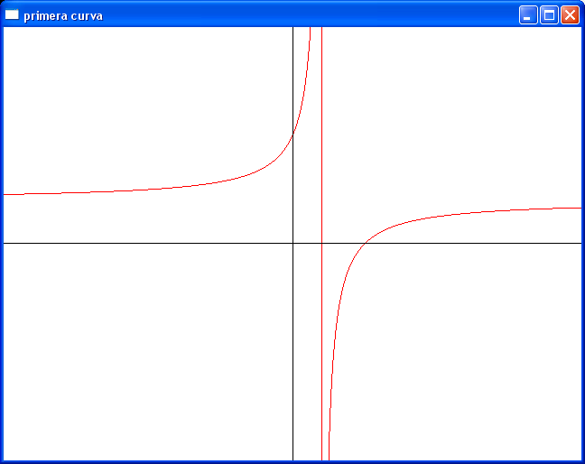
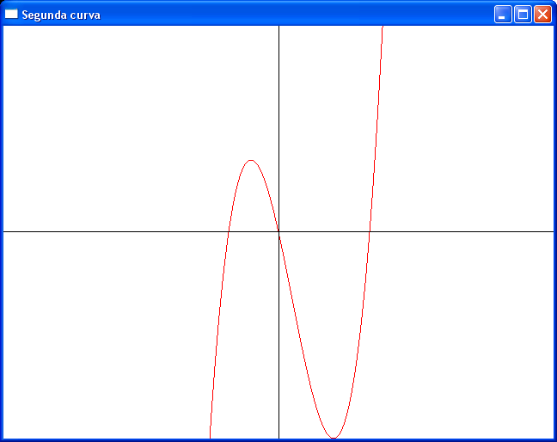
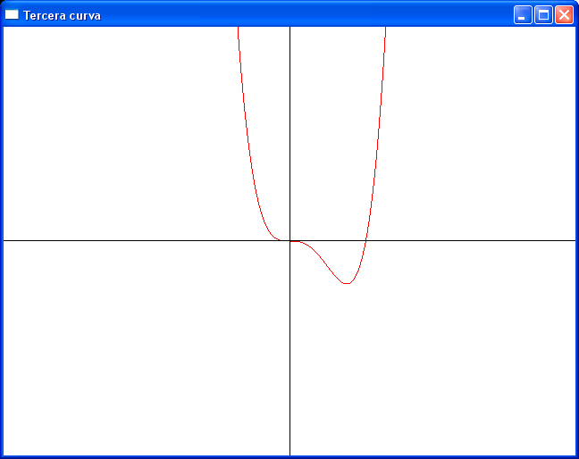
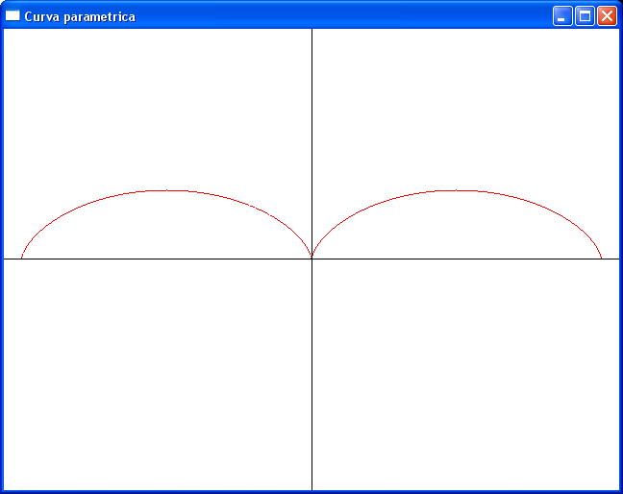
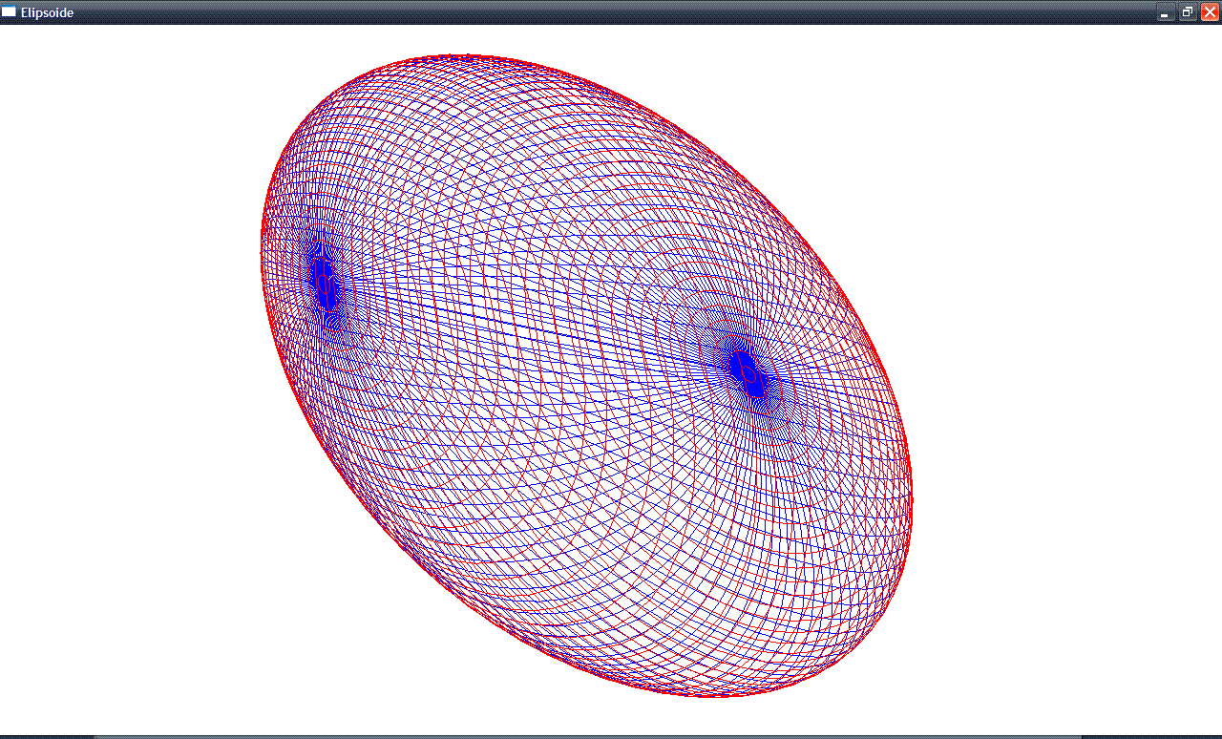
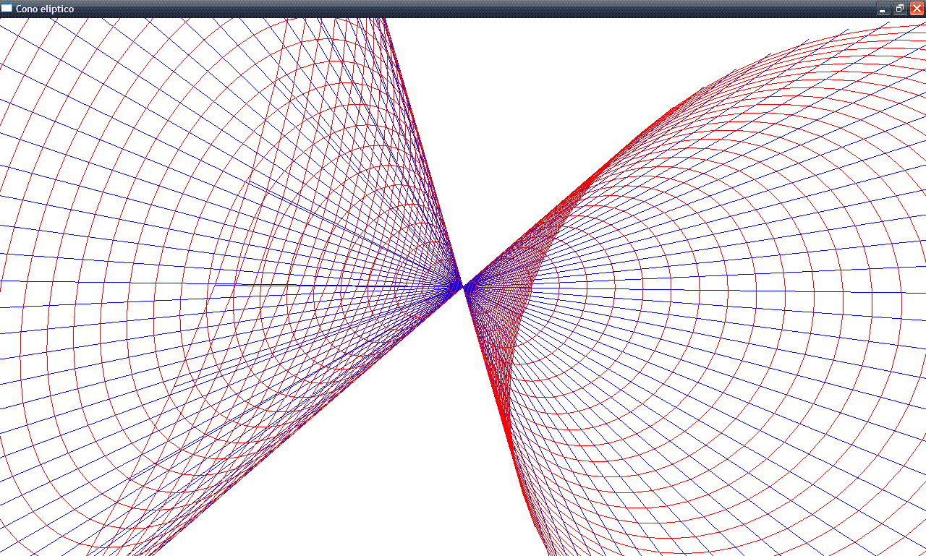
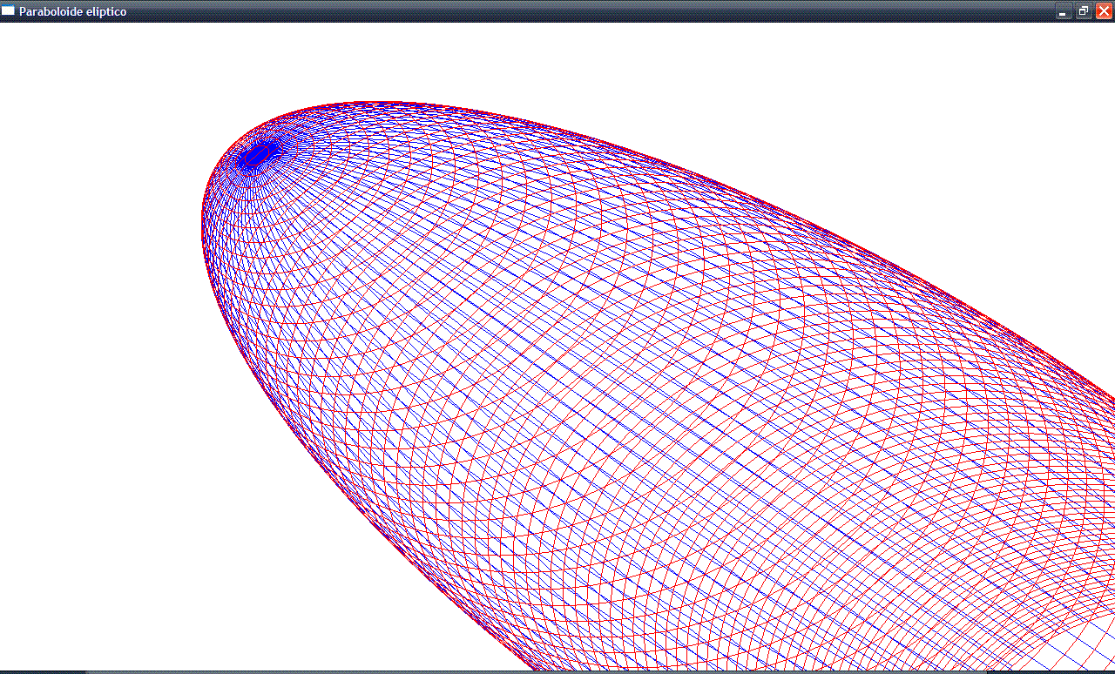
Para realizar la representación gráfica de curvas dada su ecuación implícita, la solución que proponemos es ir representando puntos con un incremento de h pequeño(siendo h la distancia entre dos puntos).
Hemos utilizado las ecuaciones explícitas expuestas en el enunciado del trabajo propuesto por el profesor, y partiendo de esas ecuaciones hemos ido dándole valores a x y obteniendo sus imágenes para su posterior representación.
código para la representación de la función de la curva:
glBegin(GL_LINE_STRIP);
for(GLdouble x =-10; x < 10; x += 0.01){
GLfloat y =f(x);
glVertex2f(x,y);
}
glEnd();
Para realizar la representación gráfica de la curva paramétrica dada su ecuación, la solución que proponemos es ir representando puntos con un incremento de θ pequeño.
Hemos utilizado la ecuación paramétrica expuesta en el enunciado del trabajo propuesto por el profesor, y partiendo de esa ecuación hemos ido dándole valores a θ y obteniendo sus resultados(para x e y)para su posterior representación en una gráfica.
código para la representación de la función de la curva:
glBegin(GL_LINE_STRIP);
glColor3f(1.0f, 0.0f, 0.0f); //El color a dibujar
for(GLdouble tita =-2*GL_PI; tita < 2*GL_PI; tita += 0.00001){
GLfloat x = a*tita-a*sin(tita);
GLfloat y = a-a*cos(tita);
glVertex2f(x,y);
}
glEnd();
Para la representación de curvas paramétricas en 3D nuestra solución consiste en, dada la ecuación, fijar uno de los parámetros y representar la función con unos incrementos muy pequeños, y para crear la sensación tridimensional con forma de malla, fijamos luego el otro parámetro y realizamos la misma operación.
El desarrollo matemático como hemos indicado anteriormente lo hemos realizado fijando parámetros de las ecuaciones proporcionadas en el enunciado de trabajo, para fijar el parámetro le damos un valor determinado, y variando el otro parámetro, obteniendo así, el punto de representación. Como hemos ido dándole valores obtendremos una gran cantidad de puntos y de esta manera se formará la figura 3D que buscábamos representar.
El código del elipsoide es:

